Slide 1


Java Puzzlers
Андрей Дмитриев
andrei-dmitriev@yandex.ru
2010

Slide 2
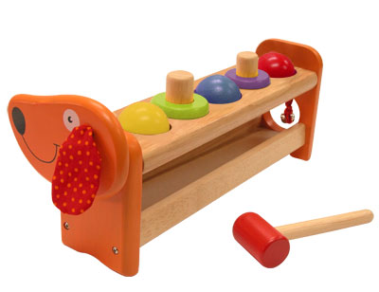
2+2 = ?
Что выведет следующий код?
public static void puzzle2x2(){
System.out.println("2 + 2 = " + 2 + 2);
}

Slide 3
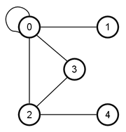
2+2 = ? - key
Вывод:
2 + 2 = 22
Пояснение:
приоритет операций.
Решение:
public static void puzzle2x2(){
System.out.println("2 + 2 = " + (2 + 2));
}

Slide 4

URL
Скомпилируется ли программа?
Что она выведет?
public class DupURL {
public static void main(String args[]){
System.out.println("Content:");
http://java.sun.com
System.out.println("end of content.");
}
}

Slide 5
URL - key
Вывод:
Content:
End of content.
Пояснение:
http: - это метка.
// - вся строка является комментарием.
Решение:
public class DupURL {
public static void main(String args[]){
System.out.println("Content:");
http://java.sun.com
System.out.println("end of content.");
}
}

Slide 6
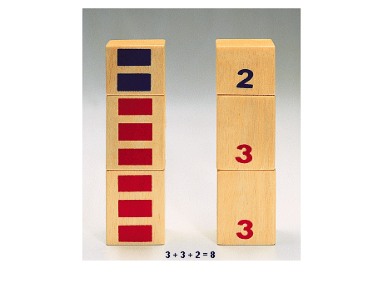
Сложение
Что выведет следующий код?
public static void puzzleSum(){
System.out.println(12345 + 5432l);
}

Slide 7
Сложение - key
Вывод:
17777
Пояснение:
public static void puzzleSum(){
System.out.println(12345 + 5432l);
}
Решение:
public static void puzzleSum(){
System.out.println(12345 + 54321);
}

Slide 8

Двойное вычитание
Что выведет следующий код?
public class PrimitivePuzzles {
public static void main(String [] s) {
System.out.println(2.00 - 1.10);
}
}

Slide 9
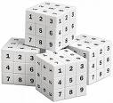
Двойное вычитание - key
Вывод:
0.8999999999999999
Пояснение:
Операции над числами с плавающей точкой не могут дать точного результата.
Решение:
public class PrimitivePuzzles {
public static void main(String [] s) {
System.out.println(
new BigDecimal("2.00").subtract(
new BigDecimal("1.10")));
}
}

Slide 10
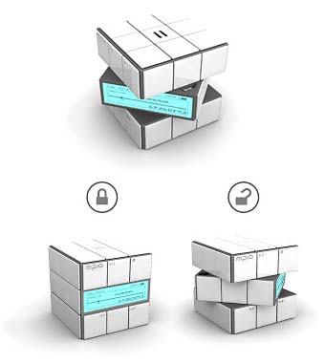
Деление длинных чисел
Что выведет следующий код?
public class PrimitivePuzzles {
public static void main(String [] s) {
final long MICROS_PER_DAY = 24*60*60*1000*1000;
final long MILLIS_PER_DAY = 24*60*60*1000;
System.out.println(MICROS_PER_DAY/MILLIS_PER_DAY);
}
}

Slide 11
Деление длинных чисел – key
Вывод:
5
Пояснение:
Уже при присваивании первого значения используется тип int, так как первый аргумент – int.
Решение:
использовать длинные целые числа.
long MICROS_PER_DAY =
24L * 60 * 60 * 1000 * 1000;
long MILLIS_PER_DAY =
24L * 60 * 60 * 1000;
System.out.println(
MICROS_PER_DAY/ MILLIS_PER_DAY);

Slide 12
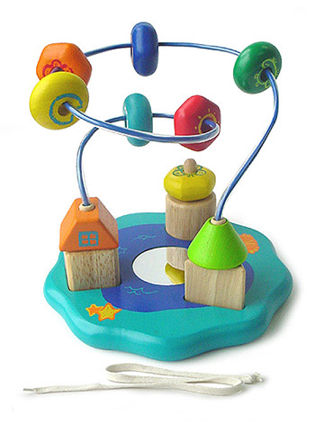
Четность числа
Все ли в порядке с данным методом isOdd(int)?
public class PuzzleSet {
public static void main(String[] args) {
System.out.println("isOdd(1) : " + isOdd(1));
}
public static boolean isOdd(int i){
return i % 2 == 1;
}
}

Slide 13
Четность числа - key
Пояснение:
Метод неправильно работает в четверти всех случаев. Для положительных чисел – все верно. Для половины отрицательных – неверно, потому что остаток от деления будет не «1», а «-1».
Решение: сравнивать с нулем.
public static boolean isOdd(int i){
return i % 2 != 0;
}

Slide 14
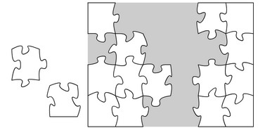
Final метод
Класс Pixel является наследником класса Point.
Что выведет следующая программа?

Slide 15

Final метод (cont.)
class Point{
public final void show(){
System.out.println("Point!");
}
}
public class Pixel extends Point {
public final void show(){
System.out.println("show!");
}
public static void main(String[] args) {
Pixel p = new Pixel();
p.show();
}
}

Slide 16
Final метод - key
Вывод:
Pixel.java:8: show() in Pixel cannot override show() in Point; overridden method is final
public final void show(){
Пояснение:
Метод show() объявлен как final и не может быть переопределен в наследнике.

Slide 17

«Сомневающийся» метод
Какое значение вернет метод decision()?
public class Indecisive {
public Indecisive() { }
public static void main(String args[]){
System.out.println(decision());
}
static boolean decision(){
try {
return true;
} finally {
return false;
}
}
}

Slide 18

«Сомневающийся» метод - key
Вывод:
false
Пояснение:
По спецификации языка Java блок finally отрабатывает независимо от того, было возбуждено исключение или нет.
static boolean decision(){
try {
return true;
} finally {
return false;
}
}
}

Slide 19

Привет-Пока
Что будет напечатано на экране?
public class HelloGoodbye {
public static void main(String args[]){
try {
System.out.println("Hello!");
System.exit(0);
} finally {
System.out.println("Goodbye!");
}
}
}

Slide 20
Привет-Пока - key
Вывод:
Hello!
Пояснение:
Несмотря на то, что по спецификации языка Java блок finally отрабатывает независимо от того, было возбуждено исключение или нет, прерывание работы Виртуальной машины (exit(0)) прекращает выполнение всех Java потоков.
Решение:
Runtime.getRuntime().addShutdownHook(new Thread(){
public void run(){
System.out.println("Goodbye again!");
}
});

Slide 21
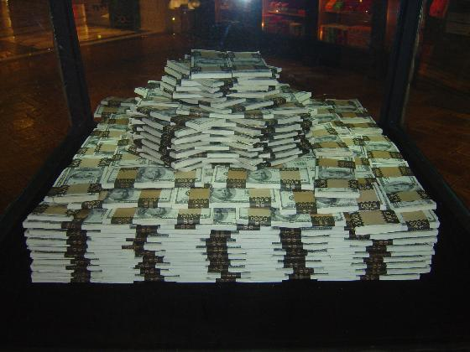
Final поле
Что будет напечатано на экране?
class Jeopardy {
public static final String PRIZE = "$100000";
}
public class AnotherJeopardy extends Jeopardy{
public static final String PRIZE = "1 cent";
public static void main(String[] args) {
System.out.println(AnotherJeopardy.PRIZE);
}
}

Slide 22

Final поле - key
Вывод:
1 cent
Пояснение:
Поиск идентификатора происходит начиная с самой близкой области видимости.
class Jeopardy {
public static final String PRIZE = "$100000";
}
public class AnotherJeopardy extends Jeopardy{
public static final String PRIZE = "1 cent";
public static void main(String[] args) {
System.out.println(AnotherJeopardy.PRIZE);
}
}

Slide 23

Ping Pong
Что будет напечатано на экране?
public class PingPong {
public synchronized static void main(String[] args) {
Thread aThread = new Thread(){
public void run(){ pong(); }
};
aThread.run();
System.out.println("Ping");
}
static synchronized void pong() {
System.out.println("Pong");
}
}

Slide 24

Ping Pong - Key
Вывод:
Pong
Ping
Пояснение:
Запуск потока на исполнение происходит в методе start().
Вызов метода run() является синхронным вызовом метода.
Решение:
Thread aThread = new Thread(){
public void run(){ pong(); }
};
aThread.start();
System.out.println("Ping");
}

Slide 25

Исключительное животное
Сможете ли вы создать второй экземпляр этого класса?
public class Dog extends Exception {
public static final Dog instance = new Dog();
private Dog(){}
}

Slide 26
Исключительное животное - key
Решение: несмотря на то, что этот класс реализует паттерн Одиночка, его можно дублировать, если применить сериализацию и затем восстановление объекта. Сериализация возможна только над объектами, реализующими интерфейс Serializable. Неявно эта реализация приходит от класса-предка.

Slide 27
Исключительное животное - key
import java.io.*;
public class DogClone {
public static void main(String [] s) throws Exception {
ByteArrayOutputStream bos = new ByteArrayOutputStream();
ObjectOutputStream oos = new ObjectOutputStream(bos);
oos.writeObject(Dog.instance);
ObjectInputStream ois = new ObjectInputStream(new
ByteArrayInputStream(bos.toByteArray()));
Dog dogClone = (Dog)ois.readObject();
if (dogClone == Dog.instance)
System.out.println("equality");
else
System.out.println("inequality");
} }

Slide 28
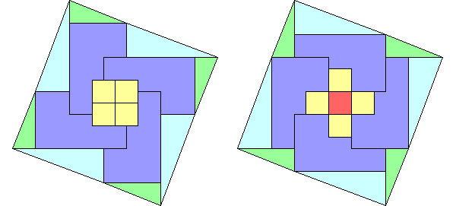
Вложенные пары
Что выведет на экран следующая программа?
public class TwistedPair {
private final String name;
public TwistedPair(String name) { this.name = name; }
private String name(){ return name; }
public static void main(String s[]){
new TwistedPair("main").reproduce();
}
private void reproduce(){
new TwistedPair("reproduce"){
void printName(){
System.out.println(name());
}
}.printName();
}
}
Notes:
Тут использовано и наследование и внутренний класс.
Наследование тут - в методе reproduce(). Мы пробуем использовать метод name(), который private и недоступен при наследовании. Поэтому обращение происходит к методу содержащего класса (наш наследный класс еще и внутрениий), то есть к методу name() оригинального класса TwistedPair. А он содержит значние "main".

Slide 29

Вложенные пары - key
Вывод:
main
Пояснение:
private поля и методы не наследуются (в методе reproduce() мы создаем наследника класса TwistedPair)
Метод printName() не имеет ссылки на метод name() в классе-наследнике.
Поэтому он ищет подходящий метод в наименьшей ближайшей области видимости – это класс TwistedPair.
Внутренние классы могут получать доступ к членам содержащего класса без обычных ограничений.

Slide 30

Сломанный цикл
Что выведет на экран следующая программа?
public class SimpleForLoop {
public static void main(String s[]){
int count = 0;
for (int i = 0; i < 100; i++);{
count++;
}
System.out.println(count);
}
}

Slide 31

Сломанный цикл - key
Вывод:
1
Пояснение:
Цикл завершается точкой с запятой.
Следующий за ним блок в фигурных скобках выполнится один раз.

Slide 32
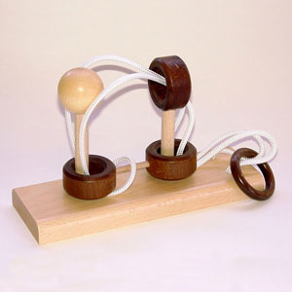
Трудное решение
Что выведет на экран следующая строка программы?
System.out.println(
true?false:true==true?false:true);

Slide 33
Трудное решение - key
Вывод:
false
Пояснение:
Определим последовательность выполнения:
(true?(false):true==true?false:true)
1 2 2 3 3
Вычисление выделенной части производиться не будет:
true?false:true==true?false:true

Slide 34



Slide 35
Java Puzzlers
Андрей Дмитриев
andrei-dmitriev@yandex.ru
2010

